Slide 1



게임 프로젝트 소개
새로운 3대3 FPS 게임 프로젝트

Slide 2
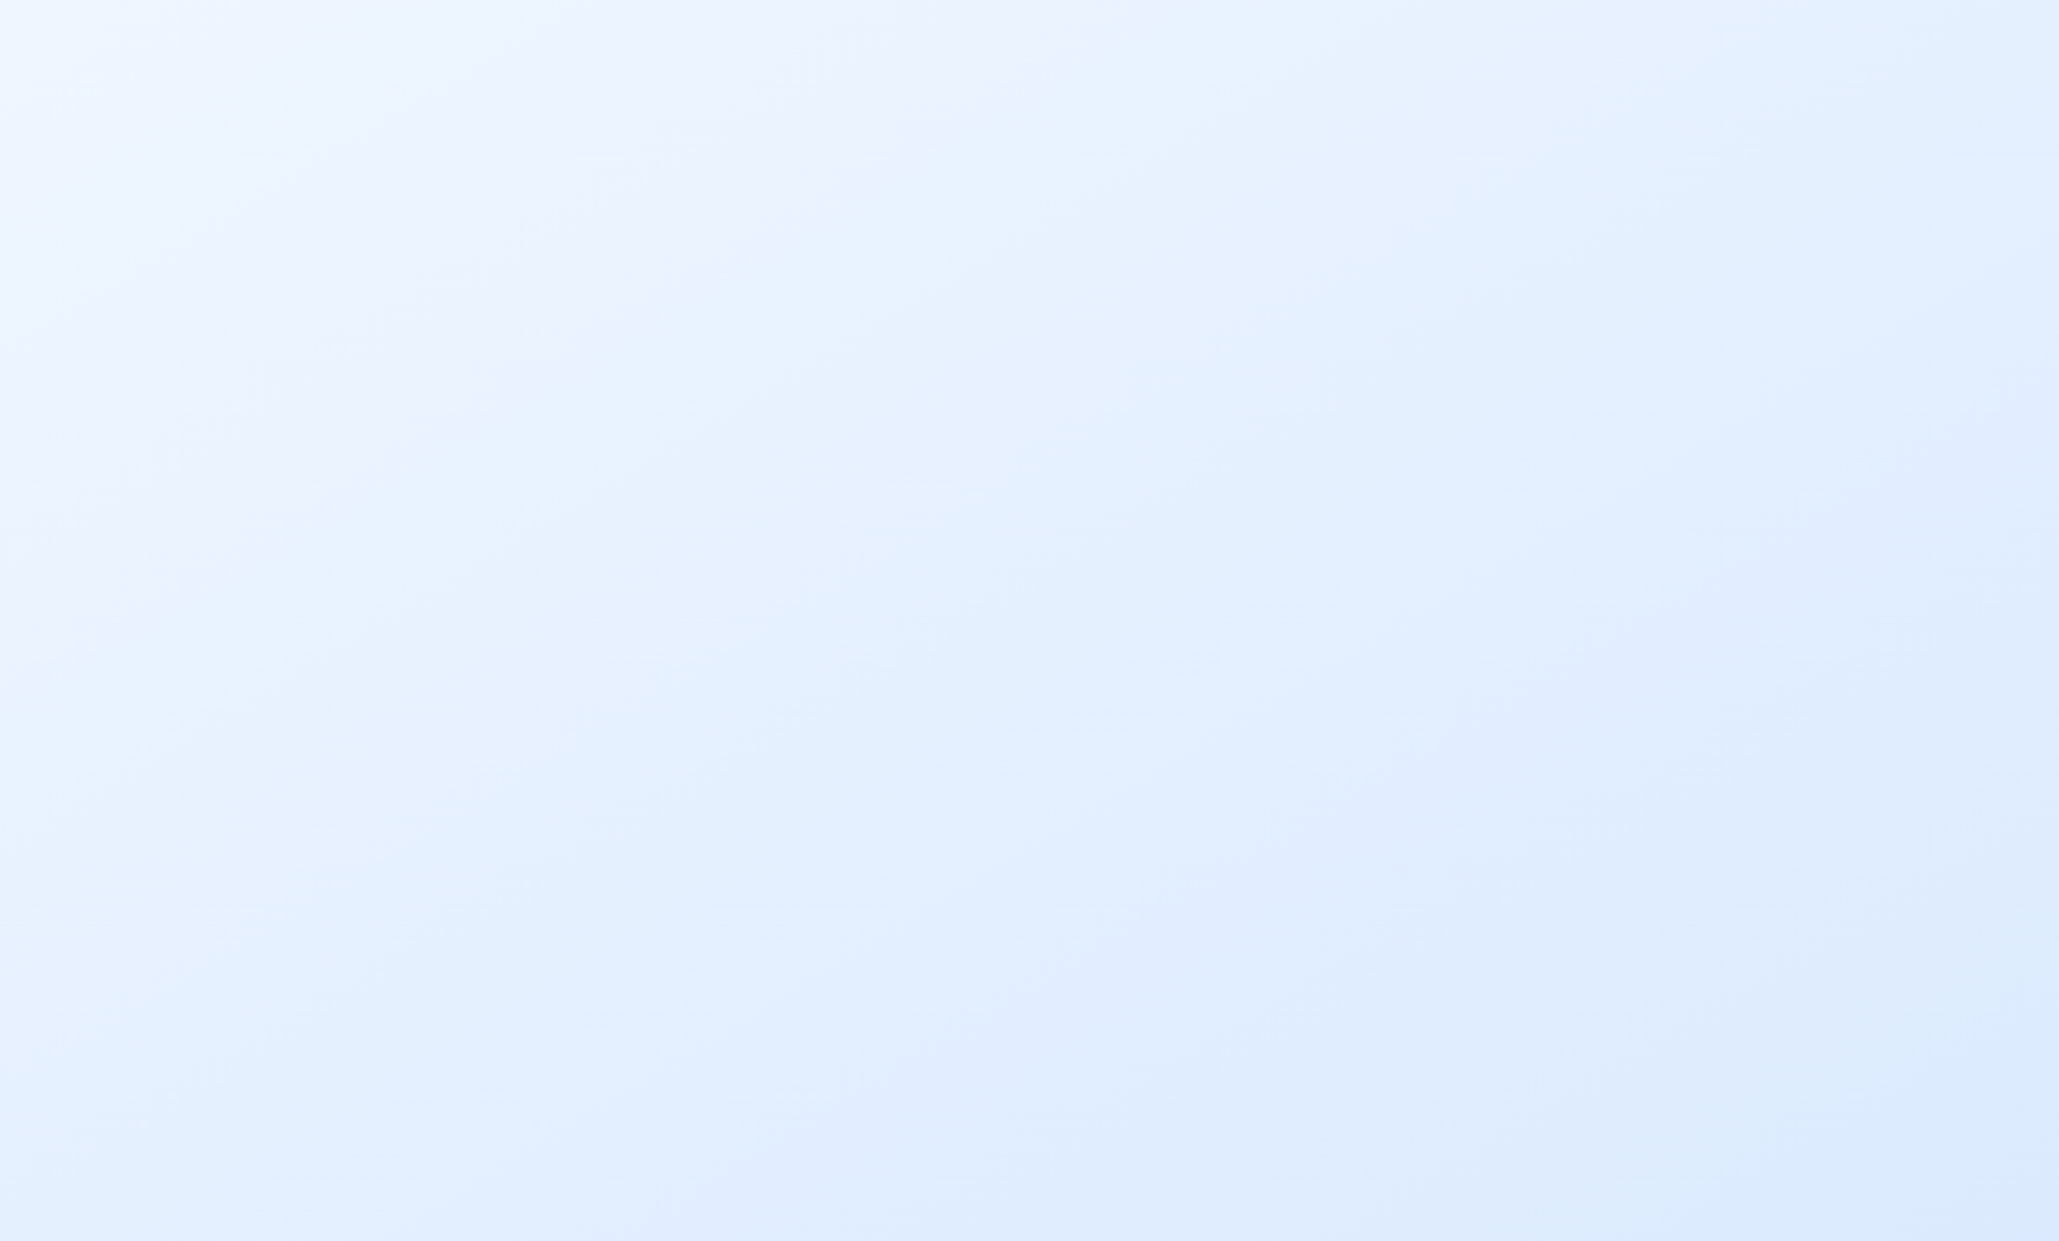





시장 환경 분석
2026년 주요 이벤트
6월
정부 체계 변화 - 선거로 인한 정부 체계 변화 - 주변 국가와의 관계 악화 우려 - 최근 예: 중국, 일본 관계
국제 안보 위협 - 캄보디아 내 대규모 범죄 조직 - 태국의 캄보디아 침공
전국동시지방선거
11월
미국 중간 선거
2025년 최근 이슈
다카이치 총리 취임 이후
중국, 일본 갈등
핵심 키워드 : 전쟁 - 국제 안보 위협 요소 증가 - 국제 정세 불안정성 증가 - 글로벌 안보 이슈 부각
캄보디아 대규모 범죄 조직
태국의 캄보디아 침공

Slide 3
시장 환경 분석
2026년 소비 트렌드
Feel-conomy
Feel-conomy - 트렌드 코리아가 선정한 2026년 주요 소비 트렌드 - 기능이 아닌 자신의 기분을 위한 소비 - 감성적 만족감을 주는 제품 선호 - 재미와 공감을 통한 소비 결정
B급 감성의 효과 - 소비자의 경계심을 허무는 효과 - 긍정적인 감정 유발 - 특유의 재미와 친근함으로 접근성 향상 - 자발적 공유를 유도하는 마케팅 효과
“내 기분이 곧 소비의 기준”
최근 마케팅 트렌드
B급 감성
광고 - 돌고래유괴단
- 스튜디오좋
게임
- wasd
- Escape from Duckov - PEAK
핵심 키워드 : B급 감성 - 최근 성공사례 증가

Slide 4
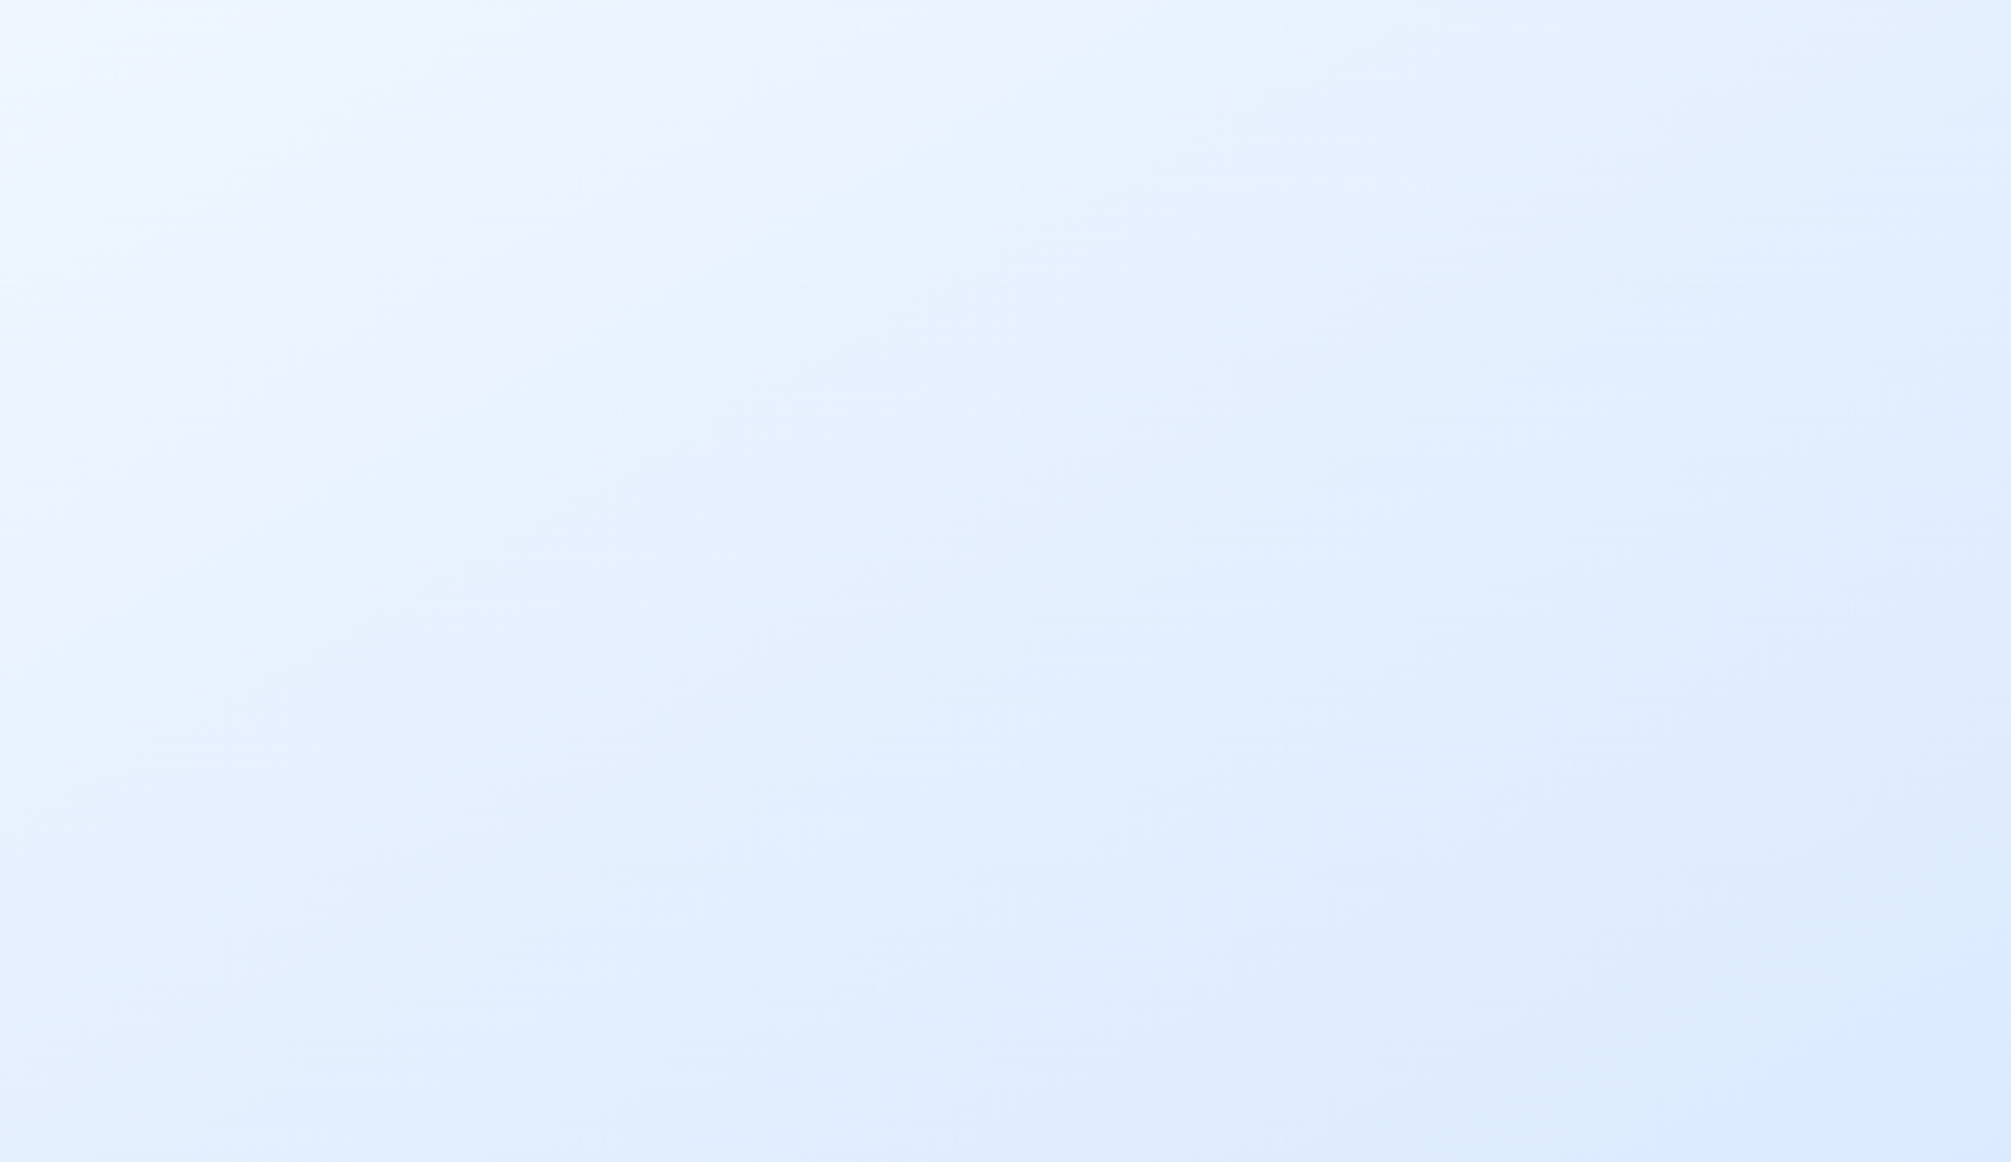







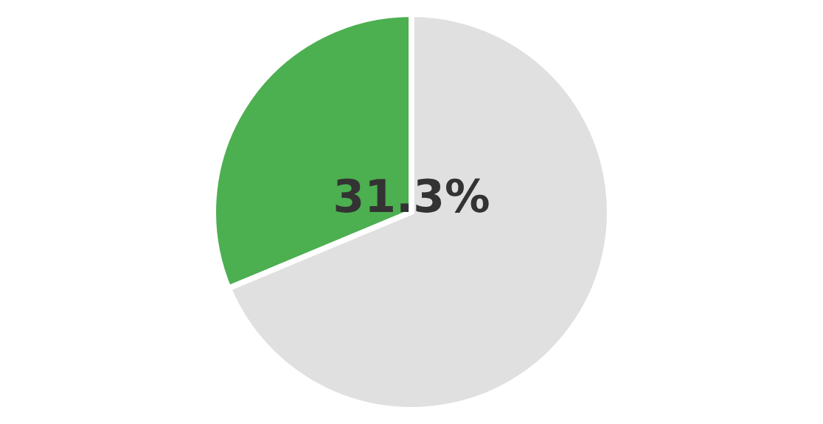
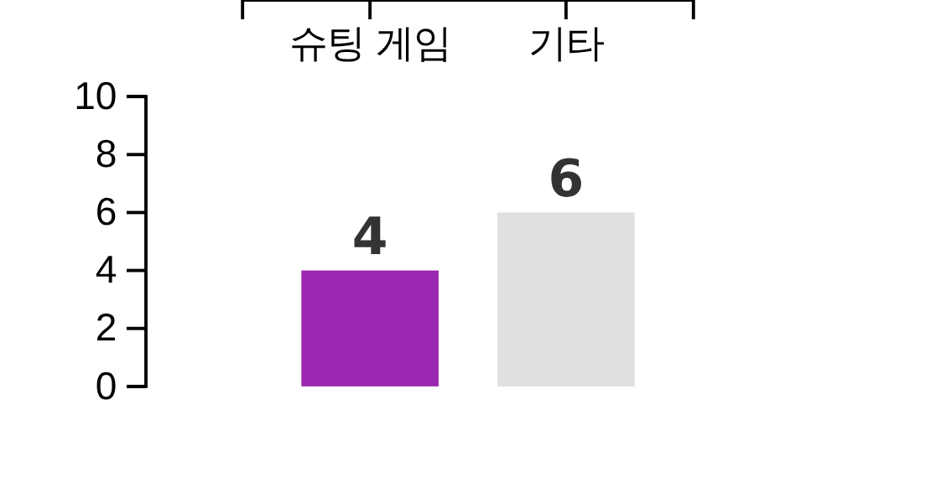

FPS 장르
타겟 플레이어
청소년 가장 많이 이용하는 게임
PC방 점유율 상위 10개 중
Z세대 선정
FPS/TPS
디지털 세대
모바일 및 PC 게임에 익숙
장기 고객 가능성이 높음
결론: Z세대가 즐겨하는 장르이면서 시장 점유율도 높은 FPS 장르를 선택하였다

Slide 5


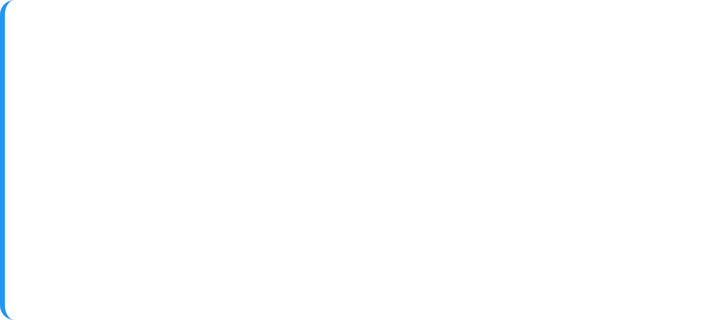



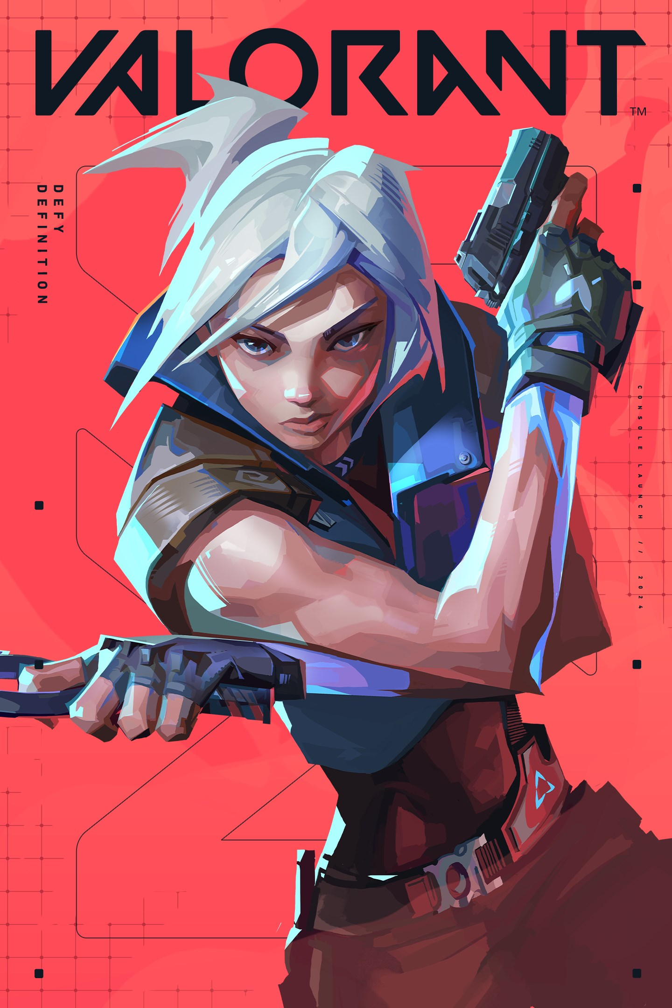
벤치마킹 대상 분석: 발로란트
발로란트 분석
벤치마킹 대상
발로란트란?
인기요인
핵심 요소
- 라이엇 게임즈 개발
- 5대5 전술 슈팅 게임
- 캐릭터별 고유 능력 - 라운드 기반 게임 방식
- 숏폼시대에 맞는 짧은 라운드 - 피지컬 요소 중심 정통 FPS - 라운드마다 달라지는 전략 - 캐릭터 능력의 다양성
- 경제 시스템 - 짧은 라운드 형식 - 팀플레이 중심 게임성 - 캐릭터 밸런싱
VALORANT

Slide 6
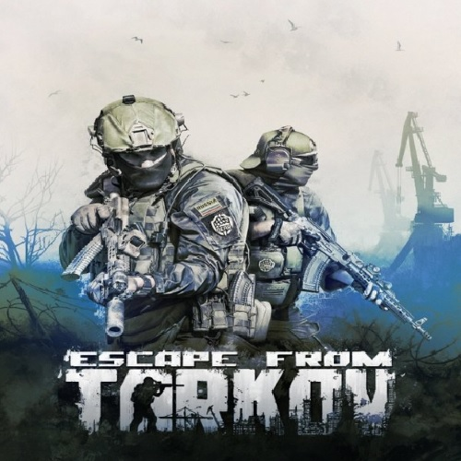
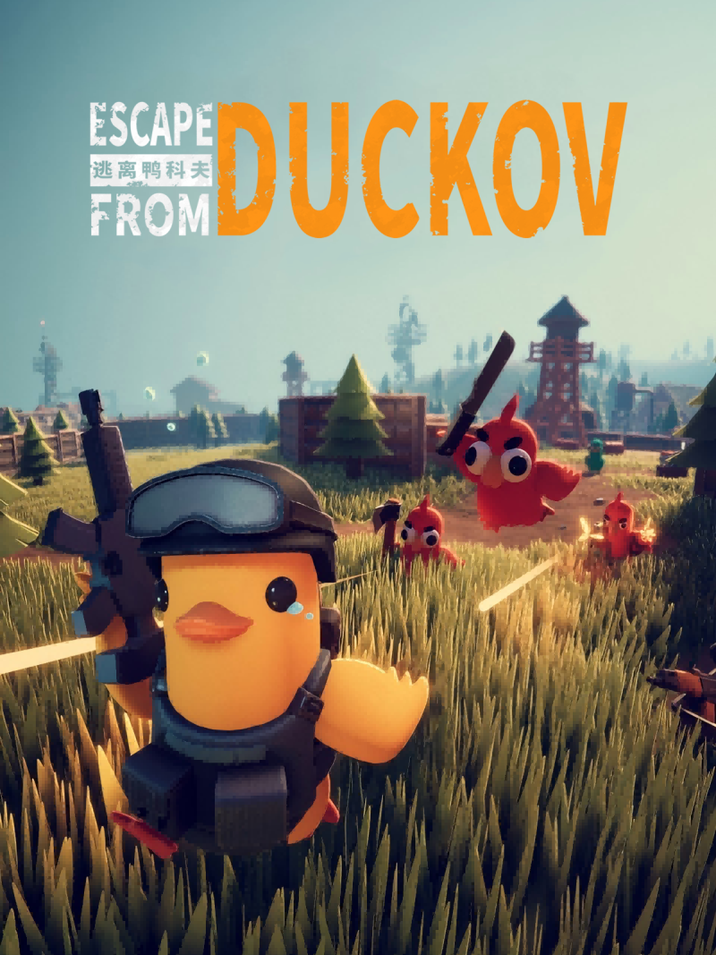
벤치마킹 대상 분석: Escape from Duckov
벤치마킹 대상
Escape from Duckov 분석
Escape from Tarkov
Escape from Duckov
- 하드코어 생존 FPS 게임 - 현실적인 전투 시스템 - 파밍, 탈출, 성장 중심 게임플레이 - PVP 중심의 전투 시스템
- 하드코어한 핵심 재미 요소 유지 - PVP -> PVE 변화 - 오리 캐릭터의 귀여운 컨셉 - 복잡한 시스템을 등급별로 단순화
Escape from Tarkov
Escape from Duckov

Slide 7












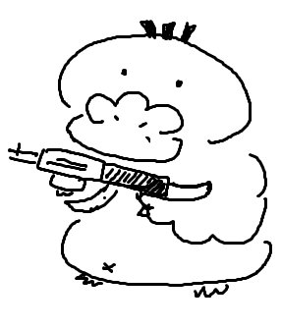
게임 개요
게임 장르
출시 예정 시기
타겟 플레이어
5대5 FPS
2026년 9월
Z세대
게임 설명
B급 감성 (하찮은 캐릭터)
라운드 형식의 플레이 방식
경제 시스템

Slide 8












게임 진행 방식
팀 설정
라운드 시스템
공격팀, 수비팀으로 나뉜다
공격팀과 수비팀은 랜덤으로 정해진다.
한 경기는 여러 번의 짧은 라운드로 진행된다
총 10라운드를 먼저 승리한 팀이 경기에서 승리한다
공격 및 수비
매 라운드마다 일정량의 돈을 얻는다
매 라운드마다 경기 시간이 늘어난다.
공격팀은 지정된 구역에 폭탄을 설치한다.
라운드 시작 전 재화를 사용하는 시간이 주어진다.
수비팀은 공격팀을 저지하며 설치된 폭탄을 제거한다.
공격팀이 공격 성공 시 공수교대한다.
공격 성공
폭탄 폭발 수비팀 전원 사망
공/수비 변경
라운드 시작
게임 진행
라운드 시작
공격 실패
공격팀 전원 사망

Slide 9
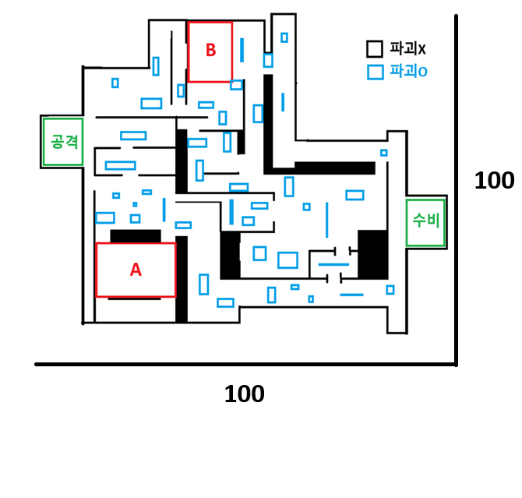
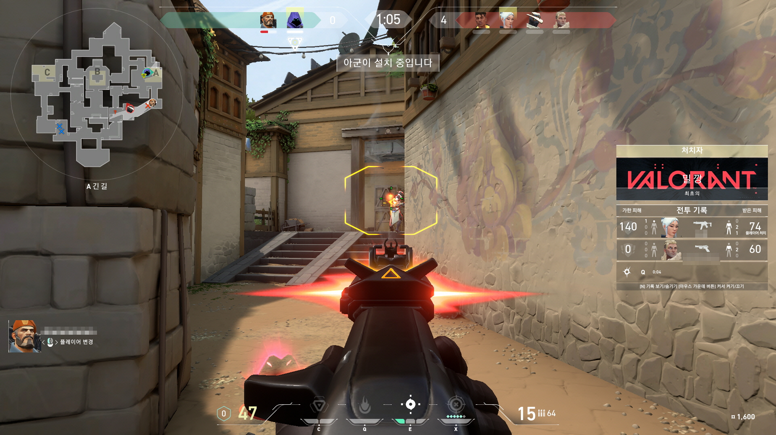
맵
예시
건물 외부, 벽 모양의 오브젝트로 이동 제한

Slide 10












플레이어 능력
닭
돼지
생선
스킬 1 : 알 폭탄
스킬 1 : 배치기
스킬 1 : 갈매기
- 총으로 알을 발사함(유탄)
- 다중히트 데미지 남겨진 장판엔 슬로우(상대만)
- 짧은 돌진을 함
- 상대에게 타격시 약간의 넉백, 짧은 기절
- 부술 수 있는 벽을 한번에 부숨
- 정찰용 갈매기
- 피격 누적시 파괴됨
궁극기 : 만유인력
궁극기 : 파도
궁극기 : 부활
.
- 알을 설치하면 죽은 뒤 알에서 부화 가능
- 알은 파괴 가능
- 자신을 중심으로 상대를 끌어당김
- 스킬 유지 시간동안 넓은 범위의 적들을 수차례 동일한 간격으로 자신쪽으로 넉백시킴
- 넓은 지정범위에 파도를 일으킴
- 발동시 진탕 + 남은 장판에 장시간 미끄러짐(상대만)

Slide 11
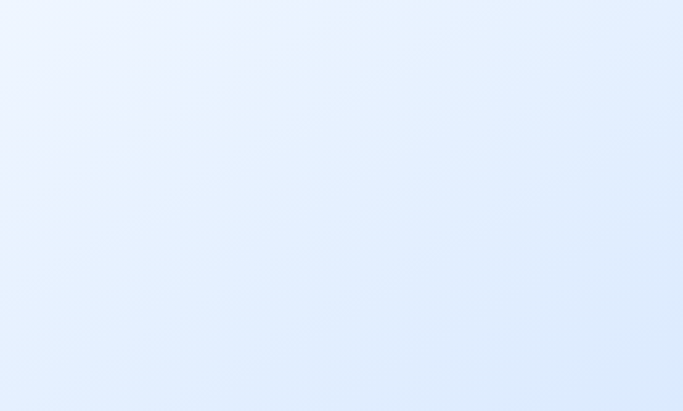











재화 시스템 구조
펀딩
상점
랩톤
팀원 전체 자금 투자 추가능력
개인 자금 투자 추가능력
타 게임의 상점 시스템 사용
예시)발로란트, 카스
생존 관련 : 자연 치유, 폭발 방호(폭발로 부터 받는 피해 감소), 강철 피부(방어구 내구도 증가)
공격력 증가 (총기 피해량 증가)
- 총기류 : AR, SR, DMR, SMG, MG
- 장비류 : 방탄복, 수류탄, 화염병, 섬광탄, 연막탄, 해체키트
- 특수장비류 : 방패(총알막이), 음파폭탄(일정 범위에 있는 적 식별 가능), 드론
- 회복류 : 붕대, 회복키트, 드링크
방어력 증가 (받는 데미지 감소율 증가)
경제 관련 : 알뜰한 시작(라운드 시작 시 추가 재화 획득), 총기 할인
장전속도 증가
이동 속도 증가
전투 관련 : 굴렁쇠(적 처치시 일정 시간 이동속도 증가), 견고한 자세(피격 시 받는 경직 효과 감소), 정조준(샷 정확도 향상)

Slide 12




개발 환경
Microsoft Windows 11
Git hub
Visual Studio 2022
DirectX 12

Slide 13
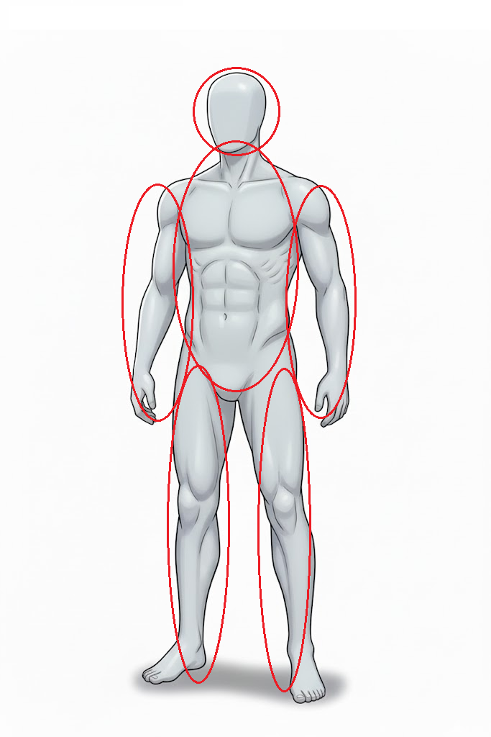
중점 연구과제
IOCP 구조로 서버구조 설계, 데드 레코닝 구현
더 정확한 피해 계산
실제와 유사한 오브젝트 구현
중점 연구과제
각자 맡은 파트 자세하게
들은 강의들?
부위별 피격 데미지 계산
- Normal mapping, Parallax mapping을 사용해 오브젝트의 디테일한 입체감 구현 - Compute Shader를 사용해 충돌한 오브젝트의 움직임을 빠르게 계산하고 자세하게 구현 Ex) 폭발에 의해 날아가는 오브젝트 - Shadow Mapping을 사용해 각 오브젝트 및 캐릭터의 그림자를 구현하고 PCF를 통해 Shadow Acne 및 계단현상 문제를 최소화
- 게임 매칭시 한 세션(자료구조)에서 6명의 데이터 처리
- 게임 내 보이스챗으로 팀원들과 소통 가능
- 데드레코닝으로 지연시간 감소, 자연스러운 움직임 구현

Slide 14
개인별 준비 현황
한건우
장윤서
이수현
클라이언트
클라이언트
서버
- C, C++프로그래밍, STL, 자료구조, 게임수학, 알고리즘
-3D게임프로그래밍1,2, 인공지능
- 네트워크 게임 프로그래밍
- C, C++프로그래밍, 게임수학, 이산수학, 2D게임프로그래밍, 컴퓨터그래픽스
- 인공지능
- 네트워크 게임 프로그래밍
- C, C++프로그래밍, STL, 자료구조, 게임수학, 알고리즘, 2D게임프로그래밍, 운영체제, 데이터베이스
- 인공지능
- 네트워크 게임 프로그래밍, 게임서버프로그래밍, 멀티코어프로그래밍
.

Slide 15
일정
Dec 2025 | Jan 2026 | Feb 2026 | Mar 2026 | Apr 2026 | May 2026 | Jun 2026 | Jul 2026
프레임워크
모두 참여
장윤서
플레이어
한건우
맵
이수현
애니메이션
한건우, 장윤서
컨텐츠 개발
UI
이펙트
쉐이더 처리
서버 설계
서버 실제 작성 및 구현

